Slide 1
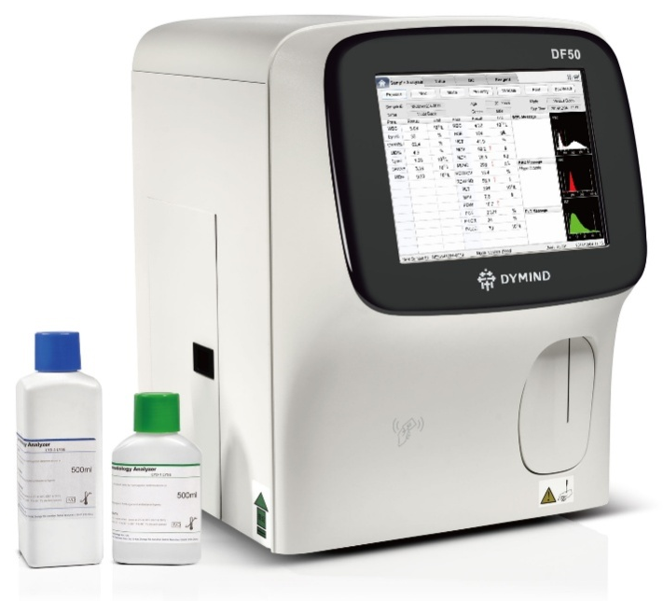
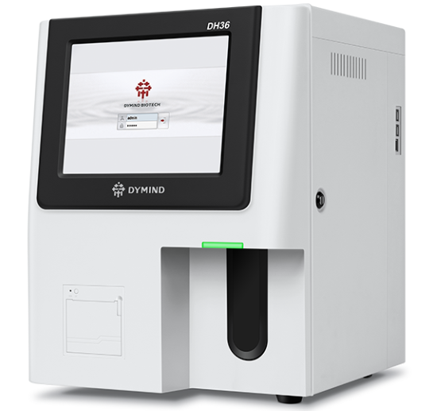

Гематологічні аналізатори
Шлапак Інна, спеціаліст з лабораторної діагностики

Slide 2

Загальний (клінічний) аналіз крові (ЗАК) - це комплексне лабораторне дослідження крові, при якому визначаються кількість, параметри і співвідношення формених елементів крові між собою (лейкоцитів, еритроцитів і тромбоцитів).
- Навіщо його проводять?
Це базове медичне дослідження, яке може бути призначене будь-яким лікарем.
Перше дослідження, яке проводять за підозри на переважну більшість захворювань. Дає змогу оцінити загальний стан організму.
Проводять під час профілактичних обстежень.
Зміни показників загального аналізу крові вказують лікареві на природу захворювання, і допомагають визначитися з діагнозом або методами подальших досліджень.
Результати аналізу використовуються для оцінки гостроти і активності патологічного процесу, вони необхідні для прогнозування подальшого перебігу захворювання та оцінки ефективності терапії.
Обов’язкове дослідження перед проведенням планових хірургічних втручань.

Slide 3

Як все ж лікарі розуміють, що відбувається в організмі людини, по одному тільки загальному аналізі крові?

Slide 4
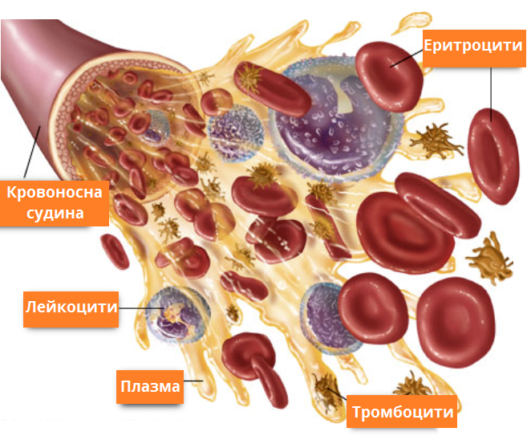
Склад крові
Формені елементи крові (лейкоцити, тромбоцити, еритроцити) – складають 40-50%;
Плазма крові (вода, солі, білки, жири, глюкоза, продукти метаболізму, гормони, тощо) – складає 50-60%.

Slide 5
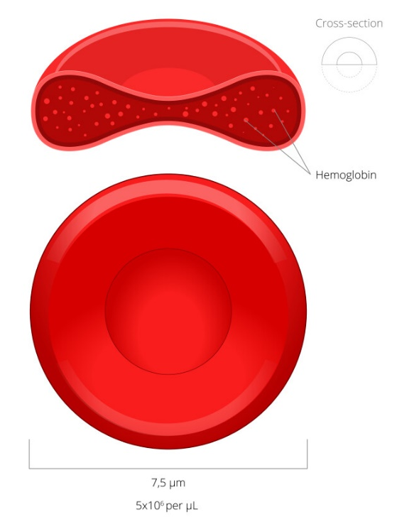
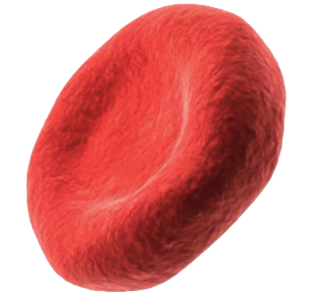
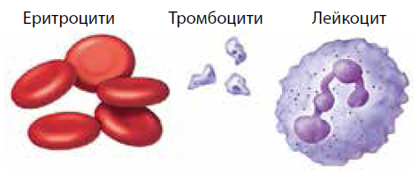
Еритроцити (RBC)
Без’ядерні червоні кров’яні клітини крові (бо мають гемоглобін).
Функції:
перенесення кисню від легень до тканин і вуглекислого газу від тканин до легень;
захист гемоглобіну від окислення;
підтримання осмотичного балансу;
підтримання іонного гомеостазу за рахунок обміну іонами між плазмою та еритроцитами;
участь у водному і сольовому обміні.

Slide 6
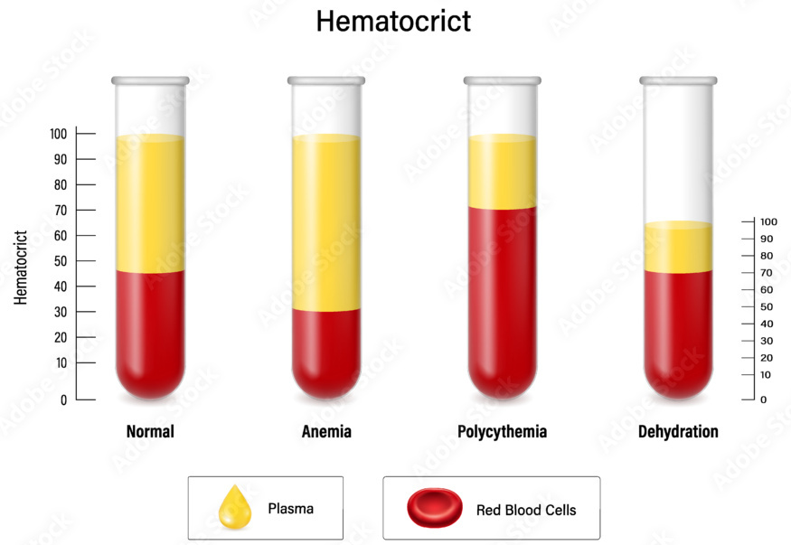
Гемоглобін та гематокрит
Гемоглобін (HGB) – основний компонент еритроцитів, що бере участь у транспорті кисню та вуглекислоти, метаболізмі азоту, а також виконує буферні функції (підтримання рН). Пігментує кров.
Гематокрит (HCT) – частка (%), яку становлять еритроцити в усьому об’ємі крові.
Підвищення рівня гемоглобіну | Зниження рівня гемоглобіну
Зневоднення Надмірне фізичне навантаження Тривале перебування на великих висотах Паління Цукровий діабет (незначно підвищений) | Усі види анемій пов’язаних із: Крововтратою Порушенням кровотворення З підвищенням руйнування крові Гіпергідрація У дітей на першому році життя – це норма
Підвищення рівня гематокриту | Зниження рівня гематокриту
Вроджені вади серця Дихальна недостатність Новоутворення нирок Полікістоз нирок Перитоніті Дегідратація Діабет | Анемія Гіпергідрація Другий триместр вагітності

Slide 7
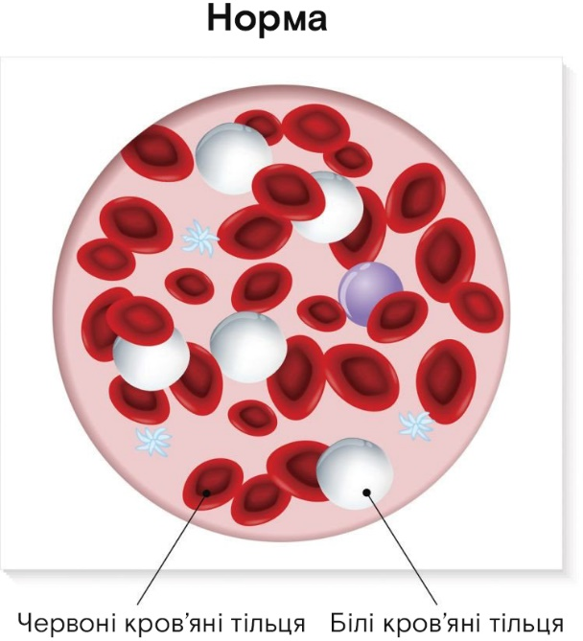

Еритроцитарні індекси
MCV – середній об’єм еритроцита. Більш точний показник, ніж візуальна оцінка розміру еритроцита при перегляді мазка під мікроскопом. На підставі даного показника розрізняють анемії: мікроцитарну (↓ характерний для залізодифіцитної анемії), нормоцитарну (для апластичної анемії), макроцитарну ( ↑ для В12- , фолієводифіцитної анемії).
MCH – середня вміст гемоглобіну в еритроциті. За клінічним значенням аналогічний до кольорового показника. Середній вміст гемоглобіну в одному окремому еритроциті. На підставі даного показника розрізняють анемії: нормохромні, гіпохромні (↓ характерний для залізодифіцитної анемії), гіперхромні (↑ для В12- , фолієводифіцитної анемії).
MCHC – середня концентрація гемоглобіну в еритроцитарній масі відносно їх розміру. Співвідношення гемоглобіну до гематокриту. Головний показник для виявлення залізодефіцитної анемії (↓ рівня) або спадкової сфероцитарної анемії (↑ рівня).
MCV є дуже важливим діагностичним показником при анеміях. Інші індекси (MCH та MCHC) мають значення при діагностиці порушень синтезу гемоглобіну.

Slide 8
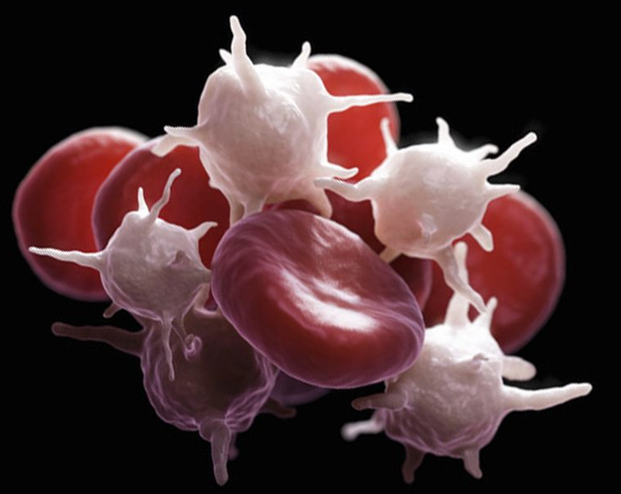
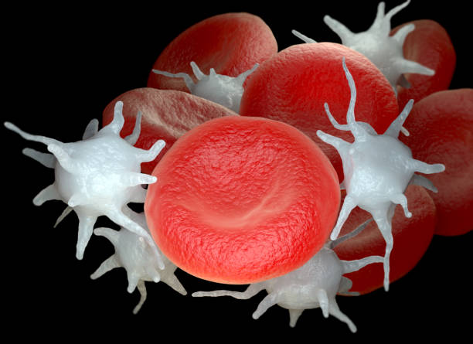
Тромбоцити (PLT)
Основна функція тромбоцитів полягає в запобіганні кровотечам.
Білки, які розташовуються на поверхні тромбоцитів, дозволяють їм прикріплюватися до розривів у стінках кровоносних судин, а також одне до одного, утворюючи тимчасові згустки. Відбувається це завдяки утворенню так званої тромбоцитарної пробки та фібринового згустку, із заохоченням інших формених елементів. Через якийсь час тромб розсмоктується, і це відновлює прохідність судини.
Підвищення рівня тромбоцитів | Зниження рівня тромбоцитів
Інтенсивне фізичне навантаження Запальні процеси (остеомієліт, туберкульоз, цироз печінки, виразковий коліт) Післяопераційний період | В жінок під час менструації Схильність до внутрішньоклітинних крововиливів, кровоточивість ясен, масивних кровотеч Автоімунні процеси Вірусні інфекції (вірусний гепатит, аденовіруси) Інтоксикації (деякі антибіотики, уремія, захворювання печінки) Пухлинні захворювання (гострий лейкоз, метастази раку і саркоми у кістковий мозок) Мегалобластні анемії (дефіцит вітаміну B12 і фолієвої кислоти)

Slide 9
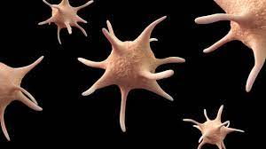
Тромбоцитарні індекси
параметри тромбоцитів, які подібні за своєю суттю до еритроцитарних показників, однак зазвичай не використовуються так само широко в клінічній практиці. Головним чином це відбувається тому, що вони не включені в діагностичний/прогностичний аналіз багатьох розладів.
MPV – середній об’єм тромбоцитів. Має тенденцію до збільшення з віком. ↑ спостерігається при гіпертиреозі, атеросклерозі, цукровому діабеті, мієлопроліферативних захворюваннях, а також у курців і осіб, які страждають на алкоголізм. ↓ відзначається після спленектомії (видалення селезінки).
PDW – відносна ширина розподілу тромбоцитів за об’ємом. Відображає гетерогенність (навність неоднакових клітин) популяції цих клітин за розмірами. При збільшенні даного показника популяція тромбоцитів не може бути чітко відділена від популяції еритроцитів. Можливі причини такого розподілу: мікроеритроцити, шизоцити, макротромбоцити, агрегація тромбоцитів.
PCT – тромбокрит, частка (%) тромбоцитів в усьому об’ємі крові. В даний час цей критерій поки не набув широкого поширення в клінічній практиці, так як він не є вузько специфічним. Однак він дозволяє оцінити роботу системи згортання крові і загальний ризик розвитку тромбоемболічних ускладнень.

Slide 10
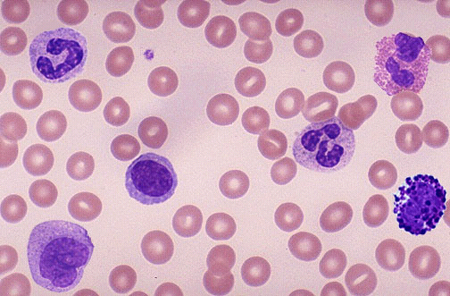
Лейкоцити (WBC)
Лейкоцитарна формула – відсоткове співвідношення різних видів лейкоцитів в крові (нейтрофіли, лімфоцити, моноцити, еозинофіли й базофіли).
Також фахівці-лаборанти відзначають наявність форм лейкоцитів, нехарактерних для віку пацієнта, а також зміни в структурі клітин.
Еозинофіли
У клінічній практиці другим за популярністю критерієм оцінки ступеню запалення є інтерпретація лейкоцитарної формули, яка відображає відсоткове співвідношення різних типів лейкоцитів до їх загального числа, що приймається за 100%.
Згідно з прийнятими методичними умовами, лікар-лаборант візуально за допомогою мікроскопу та мазка крові диференціює ядерні клітини в крові, та визначає їх % у розрахунку на 100 одиниць.
Базофіл
Нейтрофіл
Моноцит
Лімфоцит
Базофіл

Slide 11
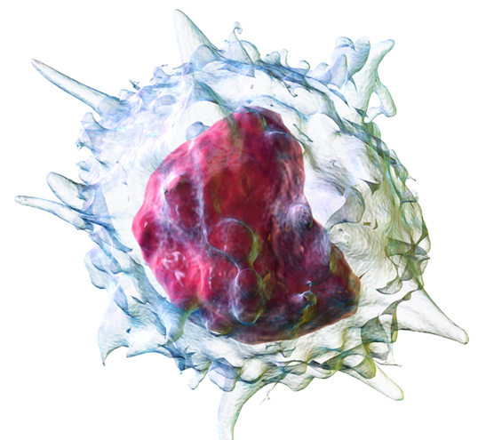
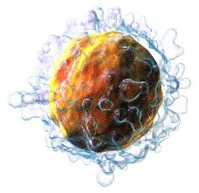
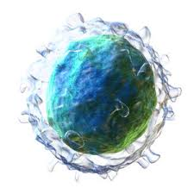
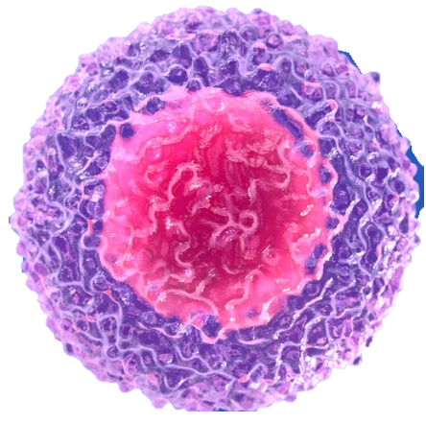
Агранулоцити
Моноцит (Mon%, Mon#)
Лімфоцити (Lym%, Lym#)
Розпізнання антигенів;
Формування гуморальної відповіді (синтез антитіл);
Забезпечення клітинного імунітету (синтез цитокінів – підсилюють дію інших лейкоцитів);
Протипухлинний імунітет;
Імунітет проти внутрішньоклітинних збудників (наприклад, віруси);
Зниження рівня – ВІЛ.
Видалення непрацездатних або відмерлих клітин;
Запальні процеси;
Знищення бактерій, грибків, інколи найпростіших (протозойні інфекції).

Slide 12
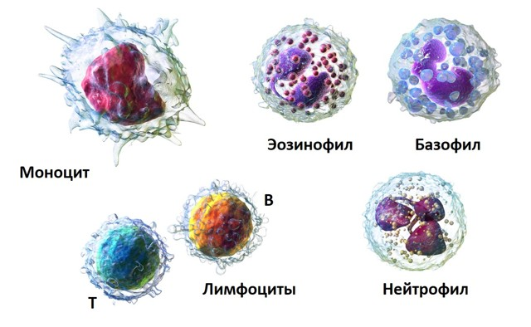
Гранулоцити
Еозинофіл (EOS%, EOS#)
Базофіл (Bas%, Bas#)
Нейтрофіл (Neu%, Neu#)
Протигельмінтний імунітет;
Участь в алергічних реакціях (в тому числі медикаментозна).
Головна функція – участь в алергічних реакціях;
Іноді підвищуються при вітряній віспі, хронічних захворюваннях ШКТ, хронічному синуситі.
Головна функція – боротьба з мікроорганізмами (в основному бактерії та гриби);
Збільшення рівня спостерігається при онкології.

Slide 13
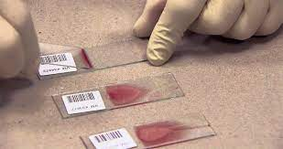
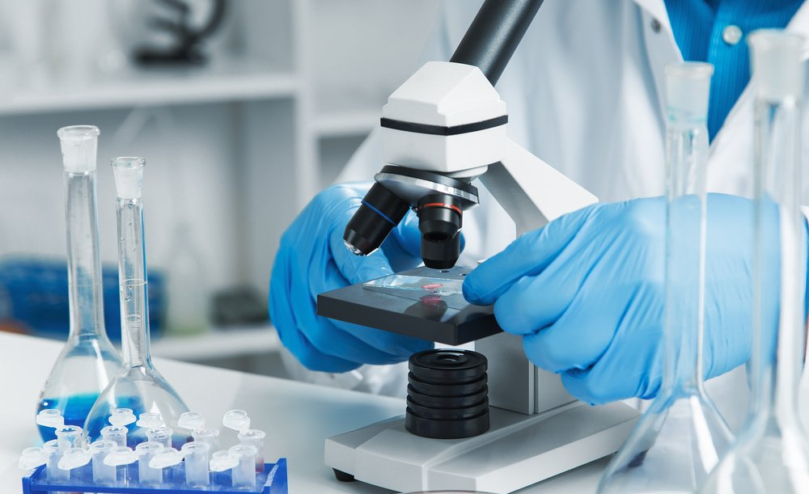
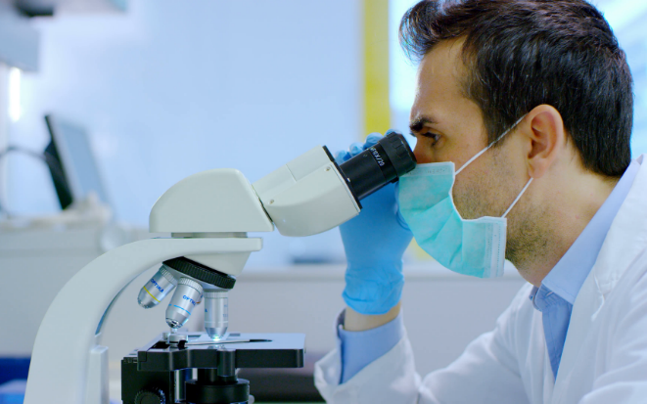
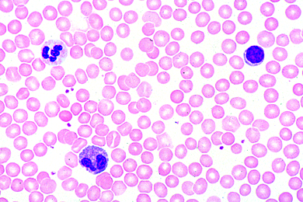
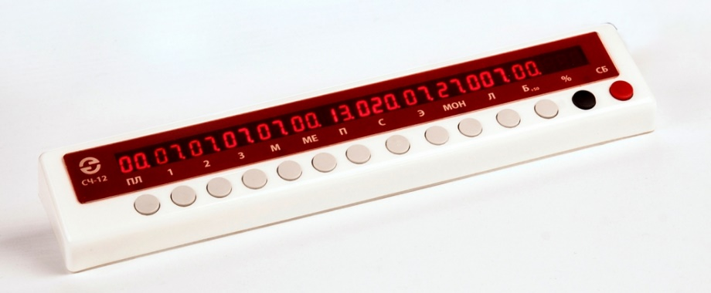
Дослідження крові за допомогою мазка

Slide 14
В чому полягають незручності та чи якісно це?
Незручності:
Довготривалий та виснажливий процес (фарбування мазка, очікуємо поки висохне, візуальна оцінка).
При проведенні цього аналізу зазвичай підраховується 100 лейкоцитів, розподіл яких і є лейкоцитарною формулою. Національний комітет з клінічних лабораторних стандартів (National Committee for Clinical Laboratory Standards) також рекомендує 400-клітинний підрахунок лейкоцитарної формули.
Довгий час без перерви за мікроскопом працювати не можна – втома очей.
Для якісної ідентифікації клітин потрібний кваліфікований лікар-лаборант з великим досвідом роботи.
Мала продуктивність роботи – за день фахівець із достатньою увагою та точністю може підрахувати лейкоцитарну формулу лише на 30 мазках (100 клітин на кожному).
Найчастіші помилки, які впливають на якісь:
Правильність приготування й фарбування мазка.
Людська суб'єктивність при визначенні типу клітин та їх кількості.
Деякі види лейкоцитів, особливо моноцити, еозинофіли й базофіли, розподіляються в мазку абсолютно нерівномірно, бо ці клітині виробляються в організмі в дуже малій кількості.
Проте, багатьма дослідженнями було достовірно показано, що цей метод має значну похибку – біля 30%. При підрахунку 100 клітин метод дає достовірні відомості лише про нейтрофіли.
Некваліфікований персонал, який погано ідентифікує клітини.

Slide 15
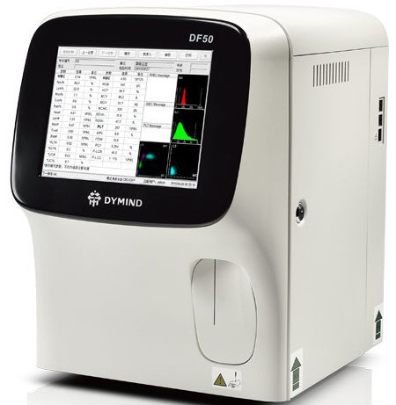
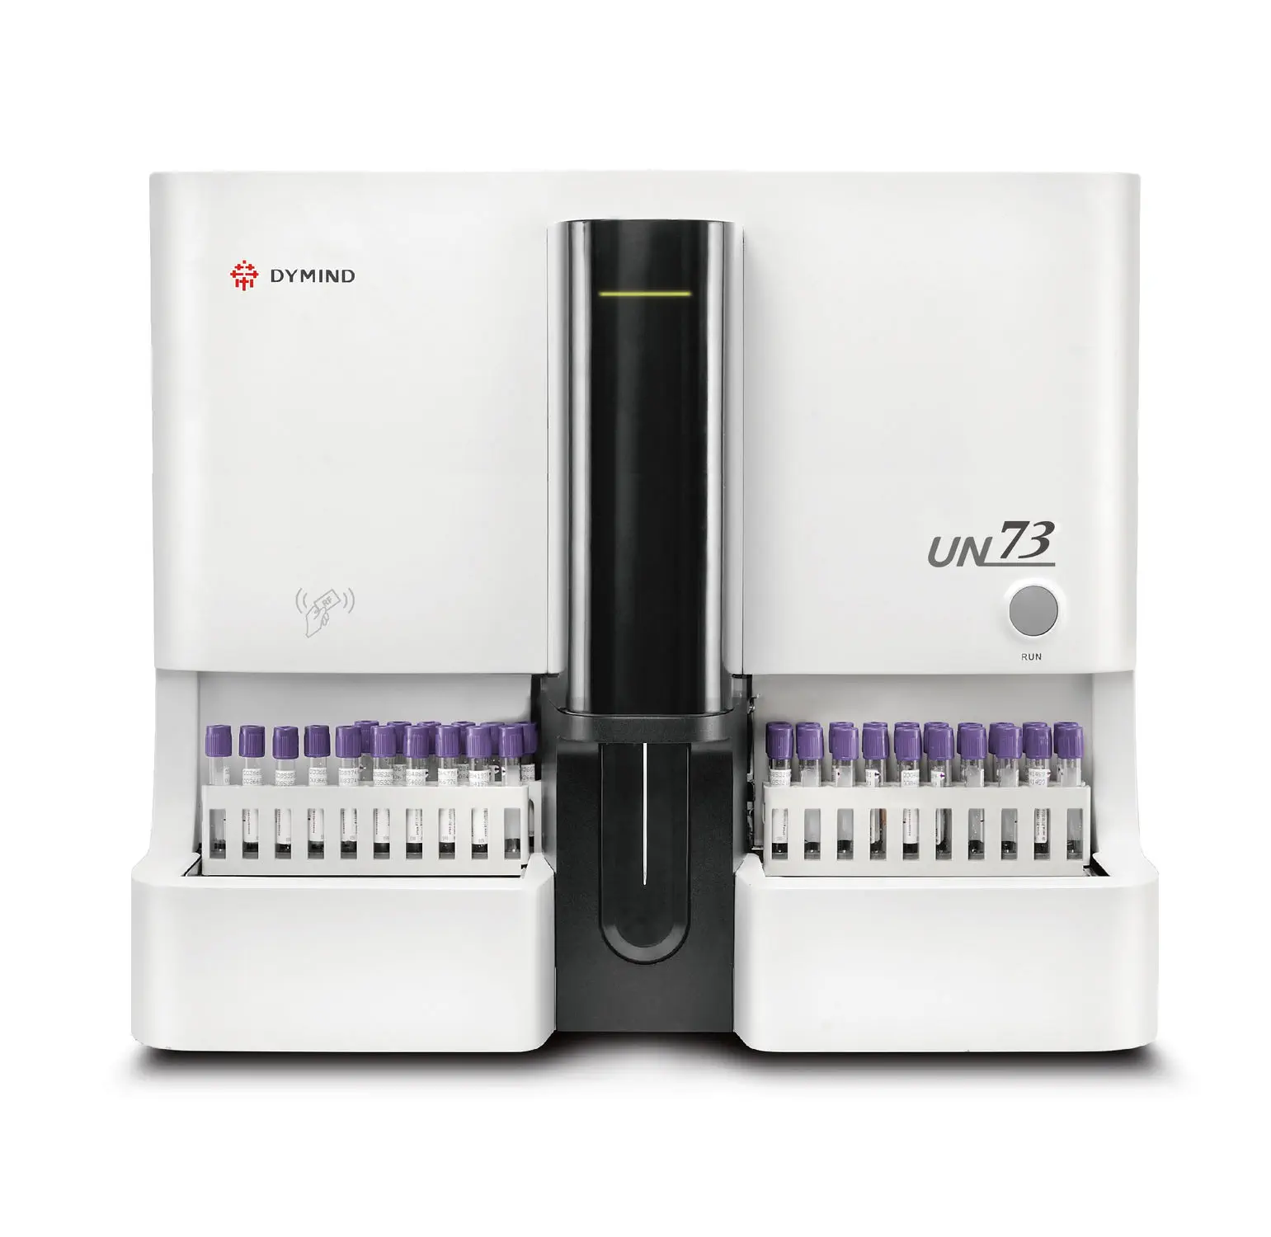
Автоматичні гематологічні аналізатори

Slide 16
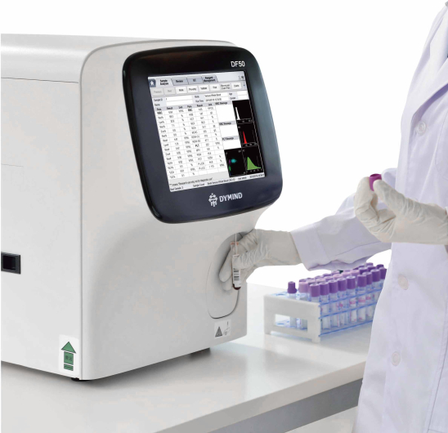

Переваги автоматичних аналізаторів:
Швидкість. Гематологічний аналізатор за час здатний виконати 60 досліджень, тобто за робочий день близько 480 досліджень, на противагу мікроскопічному аналізатору, де один досвідчений лаборант якісно виконує 30 мазків.
Якість. Оскільки максимально можливо виключається людський фактор, і йде в рази більший підрахунок клітин крові, аніж 100 клітин при стандартному мікроскопічному підрахунку.
Простота у використанні. Проведення гематологічних дослідженнь вимагає специфічних знань і досвіду. А на автоматичний аналізаторах може працювати персонал без спеціальних навичок, проходження курсів, та без досвіду роботи.
Навчити працювати на аналізаторі значно простіше, аніж навчити правильно робити мазок, та ідентифікувати клітини.
Зараз прослідковується гостра нестача персоналу в медичних установах. При великому об’ємі досліджень задіяна велика кількість персоналу. Гематологічний аналізатор розвантажує роботу лабораторії, та немає необхідності в пошуку додаткового кваліфікованого персоналу для виконання ЗАК.
Також аналізатор значно скорочує час видачі результату, що дуже важливо при критичних результатах, при скринінгових дослідженнях, наприклад ВЛК.

Slide 17

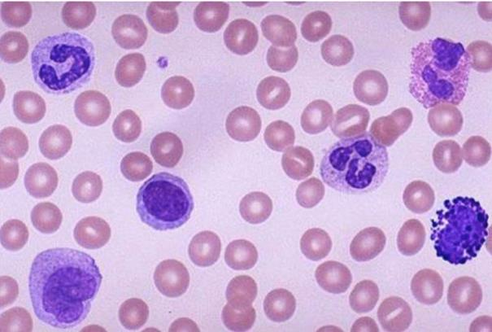
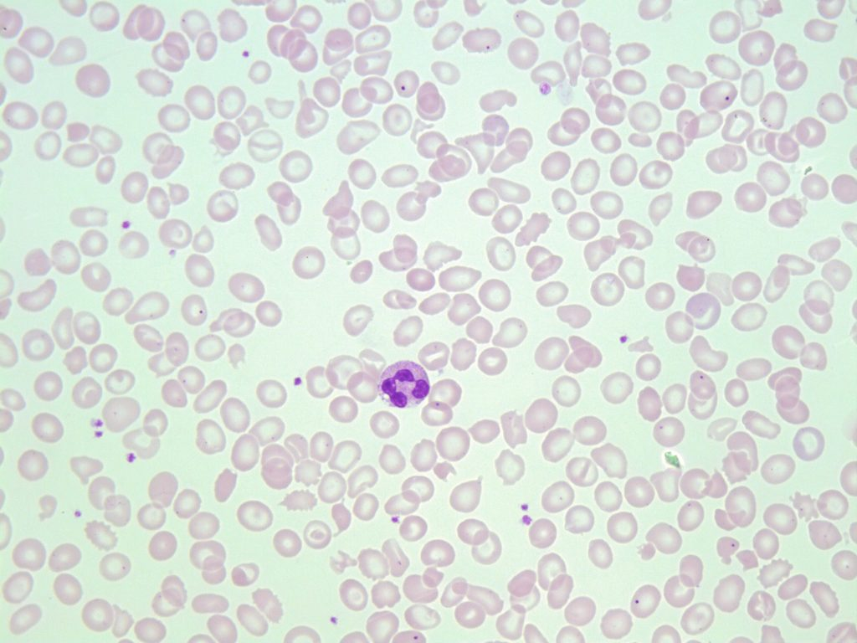
Варто підкреслити важливість в клінічній практиці, проведення морфологічного опису клітин крові, який виконується за чіткими показаннями і призначенням. В такому випадку, дослідження проводить лікар-лаборант гематолог, який має досвід, стандартизовані умови приготування препарату, а головне – проводить вивчення більшої кількості клітин (мінімум 400) і надає інформацію клініцисту про морфологічні зміни клітин периферичної крові у співставленні із клінічною картиною, скаргами пацієнта та перебігу захворювання.
Таким чином, слід зробити висновок, що для рутинного аналізу великих кількостей проб, наприклад в скринінгових дослідженнях, слід використовувати автоматизовані системи підрахунку. Якщо виявлена патологія, або пацієнт перебуває в лікарні із діагнозом, який передбачає зміни внутрішньоклітинної структури клітин крові, то необхідний підрахунок лікарем-лаборантом.

Slide 18






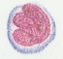
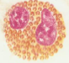
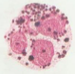
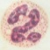
3-Diff & 5-Diff
LYM
Лімфоцити
3-Diff
Моноцити
5-Diff
MID
Еозинофіли
Базофіли
GRA
Нейтрофіли

Slide 19
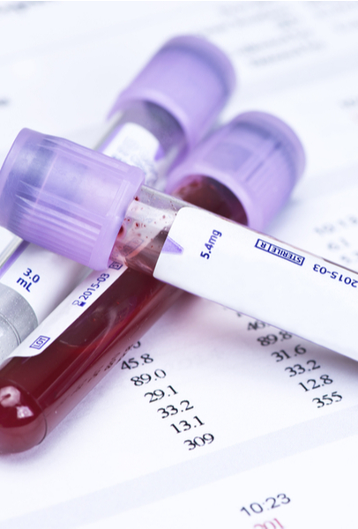
3-Diff & 5-Diff
3-Diff гематологічний аналізатор надає результати достатніх показників, щоб за загальною кількістю нейтрофілів і лімфоцитів дати відповідь на питання про вірусну інфекцію чи бактеріальну інфекцію.
5-Diff гематологічний аналізатор проводить поділ білих лейкоцитів на п’ять основних субпопуляцій — нейтрофіли, лімфоцити, моноцити, еозинофіли і базофіли. За допомогою даного аналізатора можна підрахувати лейкоцитарну формулу, на відміну від 3-Diff аналізаторів. Щоб відрізнити еозинофіли та базофіли від нейтрофілів, наприклад, важлива диференціація на 5-Diff гематологічному аналізаторі, щоб відрізнити бактеріальне навантаження від алергії, або гельмінтозів.
Проте більшість поширених досліджень можна виконати за допомогою 3-Diff аналізатора, наприклад скринінгове дослідження.
Також в умовах реформування охорони здоров’я ЦПМСД стають перед необхідністю обов'язкового виконання гематологічного аналізу крові. Для цього їм достатньо проведення ЗАК на 3-Diff аналізаторії, що є доступним по ціні.

Slide 20
Законодавча база, якій підпорядковуються ЦПМСД
Наказ Міністерства охорони здоров’я України № 504 від 19.03.2018 Про затвердження Порядку надання первинної медичної допомоги
Пункт 2. У рамках здійснення медичного обслуговування населення, зазначеного у пункті 1 цього розділу, надавач ПМД організовує забезпечення пацієнтів медичними послугами, у тому числі лабораторними та інструментальними діагностичними дослідженнями, відповідно до додатків 2, 3 до цього Порядку.
Додаток 3 до Порядку надання первинної медичної допомоги (пункт 2 розділу): ПЕРЕЛІК лабораторних та інструментальних діагностичних досліджень, що здійснюються у межах медичних послуг з надання ПМД:
1. Загальний аналіз крові з лейкоцитарною формулою;
2. Загальний аналіз сечі;
3. Глюкоза крові;
4. Загальний холестерин;
5. Вимірювання артеріального тиску;
6. Електрокардіограма;
7. Вимірювання ваги, зросту, окружності талії;
8. Швидкі тести на вагітність, тропоніни, ВІЛ, вірусні гепатити.

Slide 21


Законодавча база, якій підпорядковуються ЦПМСД
Наказ Міністерства охорони здоров’я України 26.01.2018№ 148
Примірний табель матеріально-технічного оснащення закладів охорони здоров’я та фізичних осіб – підприємців, які надають первинну медичну допомогу
ІІ. Додатковий список:
Гематологічний аналізатор;
Біохімічний аналізатор…

Slide 22

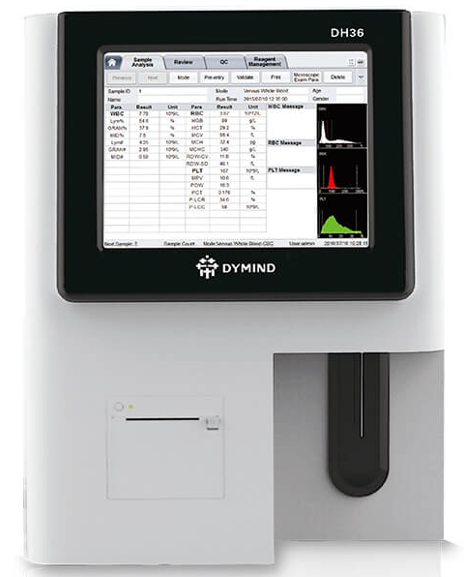
3-Diff гематологічний аналізатор DH36

Slide 23

Технічні характеристики
Характеристика | Інформація
Модель | DH36
Виробник | Dymind, Китай
Розмір | 36,4 х 47,7 х 41,7 см
Вага | 26 кг
Біоматеріал | Венозна та капілярна кров з антикоагулянтом ЕДТА
Об’єм зразка, який витрачається на 1 тест | 9 мкл
Попереднє розведення | Розведення у співвідношення 1:10 (наприклад, 20 мкл зразка цільної або капілярної крові та 180 мкл розчинника)
Ідентифікація зразка | Зовнішній сканер штрих-кодів, який іде в комплекті
Принтер | Вбудований
Швидкість тестування | 60 зразків на годину
Диференціація лейкоцитів | 3-Diff
Параметри роботи | 21 параметр, 3 гістограми, 7 систем одиниць
Флагування результатів, які поза нормою | +
Пам’ять | До 50 000 результатів
Розмір термопаперу | 56 мм

Slide 24
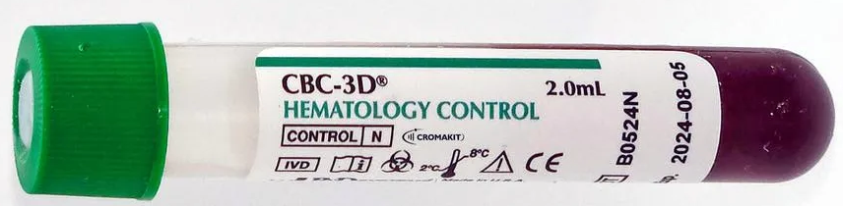
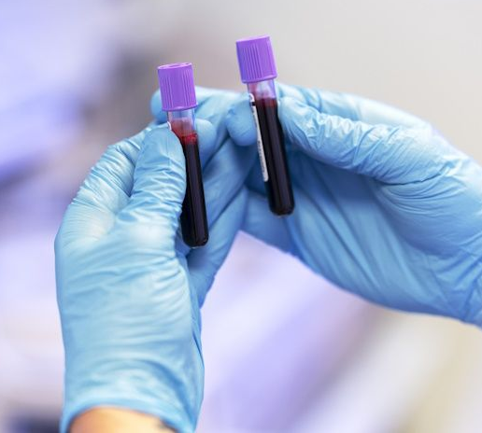
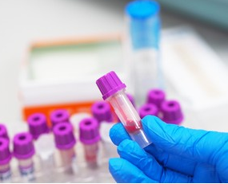
Список додаткових матеріалів, які необхідно закупити перед запуском
Підготовлене приміщення для аналізатору. Наявність столу, щоб розмістити аналізатор розміром 36,4 х 47,7 х 41,7 см та вагою 26 кг;
Персонал для навчання (до 3х осіб одночасного навчання);
Вакуумні системи забору венозної крові з К2/К3 ЕДТА (вакутейнери) або мікропробірки для забору капілярної крові з К2/К3 ЕДТА.
Об'єм пробірок будь-який;
Необхідна кількість залежить від кількості досліджень.
Контрольна кров CBC-3D для DH36
Для запуску - 1 флакон.
Термін придатності до відкриття: CBC-3D – 120 днів.
Термін придатності після відкриття: CBC-3D – 14 днів.
Обов'язково зберігати у холодильнику.

Slide 25
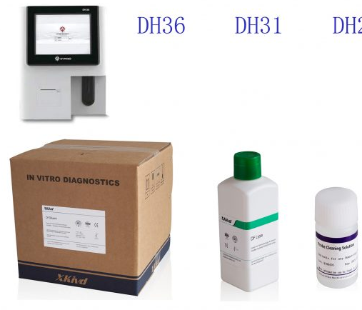





Реагенти DH36
Найменування приладу | Ціна, грн., (в т.ч. ПДВ)
Аналізатор гематологічний автоматичний DH36 (Dymind) | 250 000,00
Назва набору | Фасовка набору | Ціна, грн., (в т.ч. ПДВ)
Розчинник DIL-E | 1 х 20 л | 2 395,00
Розчин лізуючий LYE-1 | 1 х 500 мл | 2 650,00
Очищувач CLE-P | 1 х 50 мл | 395,00
Контрольний матеріал CBC-3D, 2.0 мл, нормальний рівень | 1 х 2 мл | за запитом
Назва набору | Фасовка стартового набору
Розчинник DIL-E | 1 х 20 л
Розчин лізуючий LYE-1 | 1 х 200 мл
Очищувач CLE-P | 1 х 50 мл

Slide 26

Стабільність реагентів до аналізатору DH36
Увага! Мінімальна кількість реагентів на рік: по 6 шт, оскільки стабільність кожного після відкриття становить 2 місяці.
Реагент | Умови зберігання | Термін придатності у відкритому стані | Термін придатності у закритому стані
DIL-E 20 л | 2-30°С | 2 місяці | 24 місяці
LYE 500 мл | 2-30°С | 2 місяці | 24 місяці
CLE-P 50 мл | 2-30°С | 2 місяці | 24 місяці
кров CBC-3D | 2-8°С | 14 днів | 120 днів
Потреба в реагентах на рік до аналізатору DH36
Реагент | 10 т/д | 15 т/д | 20 т/д | 30 т/д | 40 т/д | 50 т/д | 60 т/д | 70 т/д | 80 т/д | 90 т/д | 100 т/д | 110 т/д | 120 т/д
DIL-E 20 л | 10 | 12 | 13 | 17 | 20 | 23 | 27 | 30 | 33 | 36 | 40 | 43 | 47
LYE 500 мл | 4 | 5 | 7 | 9 | 12 | 15 | 18 | 21 | 23 | 26 | 30 | 32 | 35
CLE-P 50 мл | 9
кров CBC-3D | 26 зразків
Потреба в реагентах на квартал (3 місяці) до аналізатору DH36
Реагент | 10 т/д | 15 т/д | 20 т/д | 30 т/д | 40 т/д | 50 т/д | 60 т/д | 70 т/д | 80 т/д | 90 т/д | 100 т/д | 110 т/д | 120 т/д
DIL-E 20 л | 3 | 4 | 5 | 6 | 7 | 8 | 9 | 10 | 11 | 12 | 13 | 14 | 16
LYE 500 мл | 2 | 2 | 3 | 3 | 4 | 5 | 6 | 7 | 8 | 9 | 10 | 11 | 12
CLE-P 50 мл | 3
кров CBC-3D | 6 зразків
Потреба в реагентах на 1 місяць до аналізатору DH36
Реагент | 10 т/д | 15 т/д | 20 т/д | 30 т/д | 40 т/д | 50 т/д | 60 т/д | 70 т/д | 80 т/д | 90 т/д | 100 т/д | 110 т/д | 120 т/д
DIL-E 20 л | 1 | 1 | 1 | 2 | 2 | 2 | 2 | 3 | 3 | 3 | 4 | 4 | 4
LYE 500 мл | 1 | 1 | 1 | 1 | 1 | 1 | 2 | 2 | 2 | 2 | 3 | 3 | 3
CLE-P 50 мл | 1
кров CBC-3D | 2 зразки
*т/д – тестів на день

Slide 27
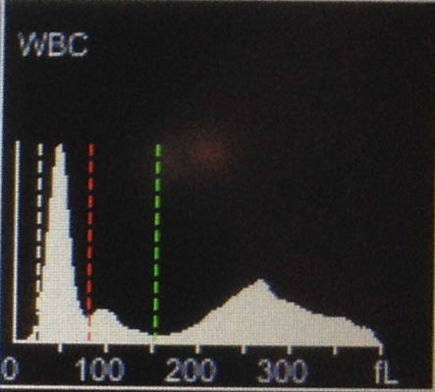
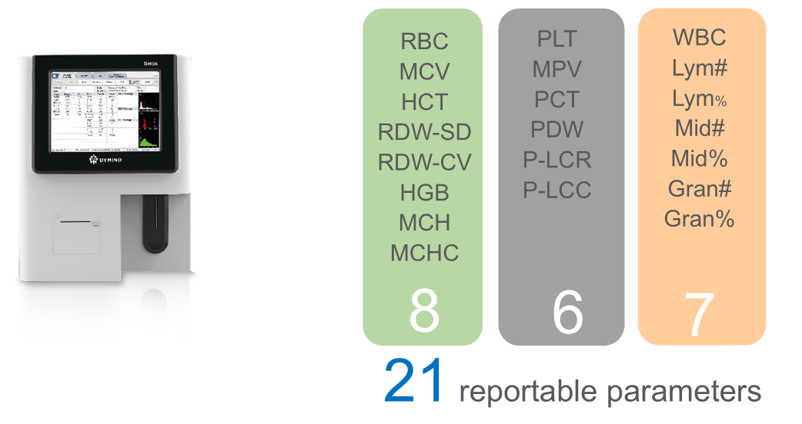
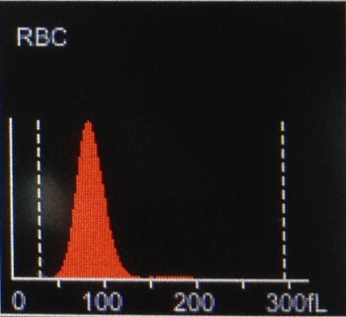
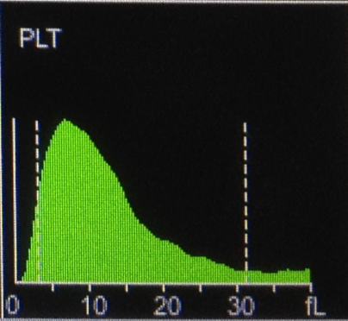
Параметри

Slide 28


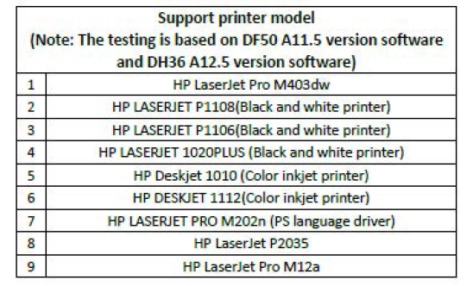
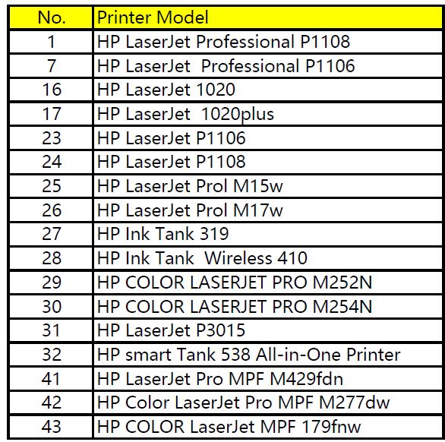
Зовнішні принтери
DH36
KT-6300

Slide 29

Конкурентний аналіз

Slide 30
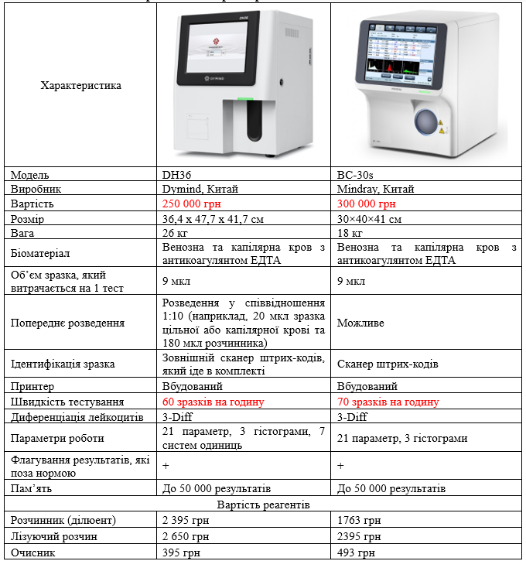
Порівняльна характеристика DH36 & BC-30S

Slide 31
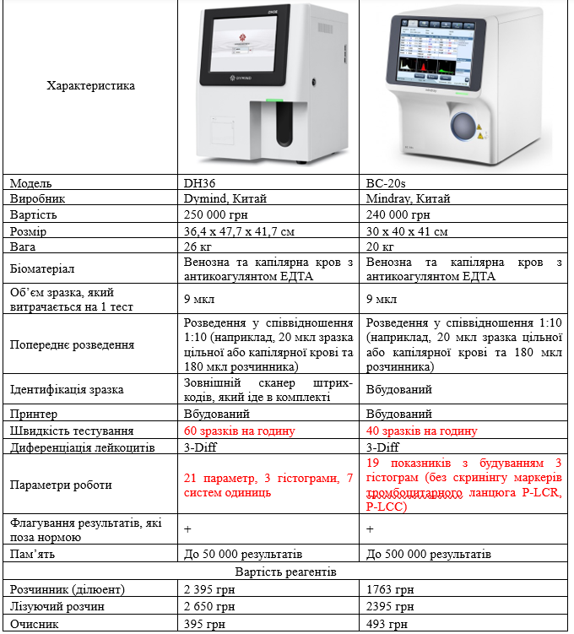
Порівняльна характеристика DH36 & BC-30S

Slide 32
Порівняльна характеристика DH36 & Micro CC-20 Plus

Slide 33
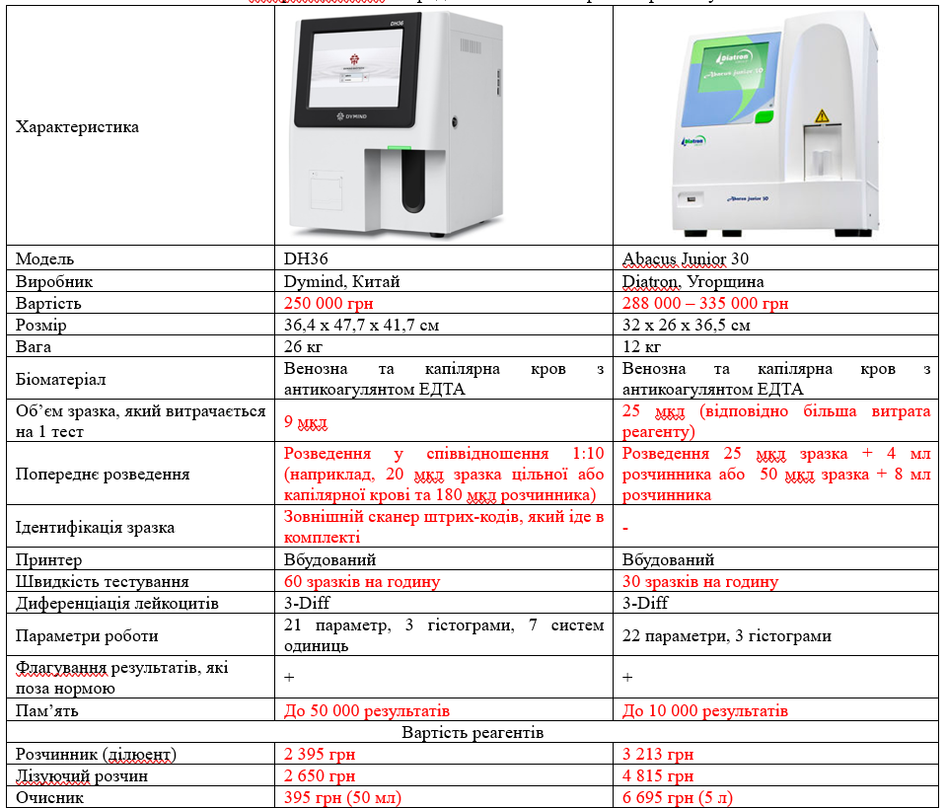
Порівняльна характеристика DH36 & Abacus Junior 30

Slide 34
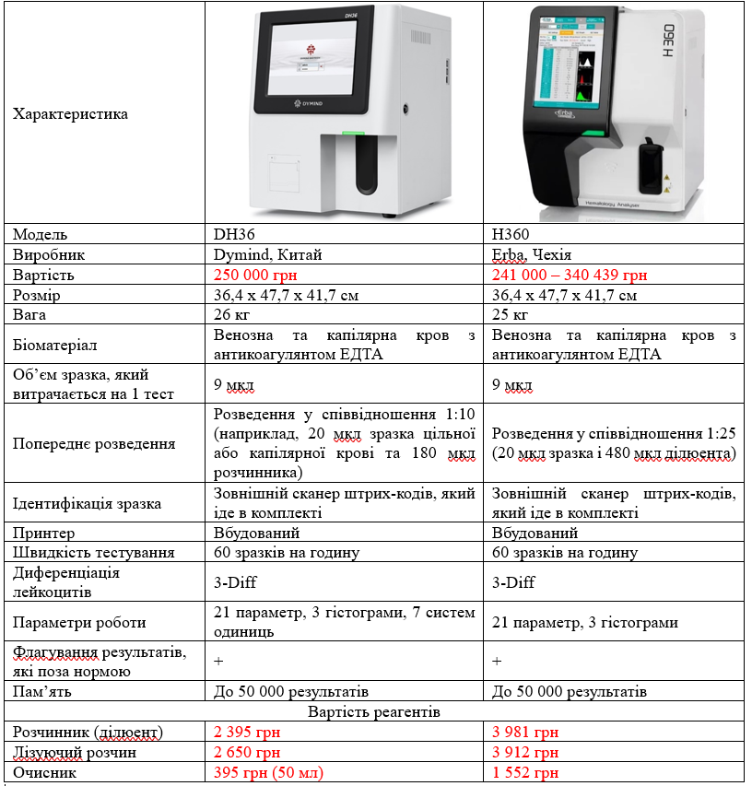
Порівняльна характеристика DH36 & H360

Slide 35
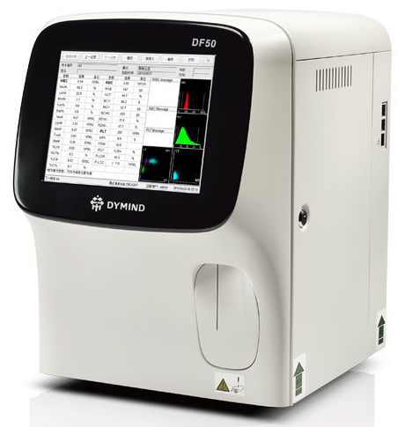
5-Diff гематологічний аналізатор DF50

Slide 36
Технічні характеристики
Характеристика | Інформація
Модель | DF50
Виробникк | Dymind, Китай
Розмір | 36,4 х 49,8 х 43,1 см
Вага | 28 кг
Біоматеріал | Венозна та капілярна кров з антикоагулянтом ЕДТА
Об’єм зразка, який витрачається на 1 тест | 20 мкл
Попереднє розведення | Розведення у співвідношення 1:10 (наприклад, 20 мкл зразка цільної або капілярної крові та 180 мкл розчинника)
Ідентифікація зразка | Зовнішній сканер штрих-кодів
Принтер | Зовнішній, іде в комплекті
Швидкість тестування | 60 зразків на годину
Диференціація лейкоцитів | 5-Diff
Параметри роботи | 27 параметрів, 3 гістограми, 3 скатерограми, та 1 скатерограма для базофілів, 7 систем одиниць
Флагування результатів, які поза нормою | +
Пам’ять | До 50 000 результатів
Розмір термопаперу | 56 мм

Slide 37
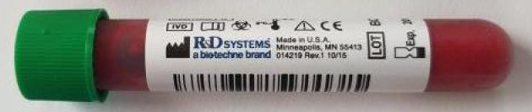
Список додаткових матеріалів, які необхідно закупити перед запуском
Підготовлене приміщення для аналізатору. Наявність столу, щоб розмістити аналізатор розміром 36,4 х 49,8 х 43,1 см та вагою 28 кг;
Персонал для навчання (до 3х осіб одночасного навчання);
Вакуумні системи забору венозної крові з К2/К3 ЕДТА (вакутайнери) або мікропробірки для забору капілярної крові з К2/К3 ЕДТА.
Об'єм пробірок будь-який;
Необхідна кількість залежить від кількості досліджень.
Контрольна кров CBC-DН для DF50
Для запуску - 1 флакон.
Термін придатності до відкриття: CBC-DH– 75 днів.
Термін придатності після відкриття: CBC-DH – 14 днів.
Обов'язково зберігати у холодильнику.

Slide 38
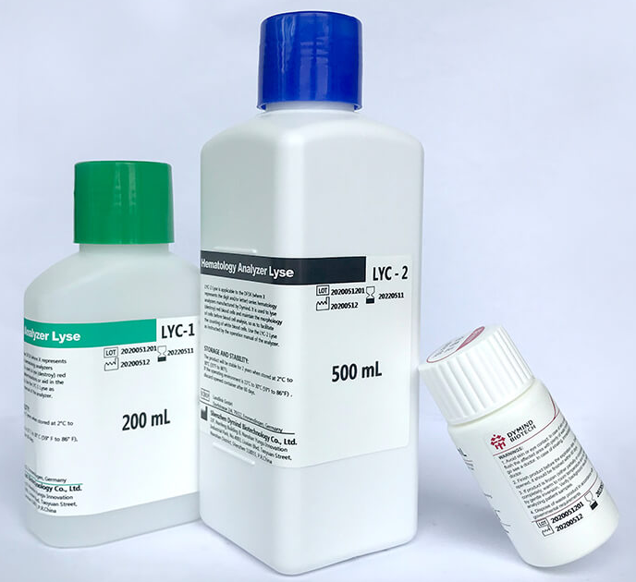


Реагенти DF50
Найменування приладу | Ціна, грн., (в т.ч. ПДВ)
Аналізатор гематологічний автоматичний DF-50 (Dymind) | 510 000,00
Назва набору | Фасовка набору | Ціна, грн., (в т.ч. ПДВ)
Розчинник DIL-C | 1 х 20 л | 2 607,00
Розчин лізуючий LYC-1 | 1 х 200 мл | 1 605,00
Розчин лізуючий LYC-2 | 1 х 500 мл | 3 852,00
Очищувач CLE-P | 1 х 50 мл | 395,00
Контрольний матеріал CBC-DH, 3.0 мл, нормальний рівень | 1 х 3 мл | за запитом
Назва набору | Фасовка стартового набору
Розчинник DIL-E | 1 х 20 л
Розчин лізуючий LYC-1 | 1 х 100 мл
Розчин лізуючий LYC-2 | 1 х 200 мл
Очищувач CLE-P | 1 х 50 мл

Slide 39
Стабільність реагентів до аналізатору DF50
Увага! Мінімальна кількість реагентів на рік: по 6 шт, оскільки стабільність кожного після відкриття становить 2 місяці.
Реагент | Умови зберігання | Термін придатності у відкритому стані | Термін придатності у закритому стані
DIL-С 20 л | 2-30°С | 2 місяці | 24 місяці
LYC-1 200 мл | 2-30°С | 2 місяці | 24 місяці
LYC-2 500 мл | 2-30°С | 2 місяці | 24 місяці
CLE-P 50 мл | 2-30°С | 2 місяці | 24 місяці
кров CBC-DH | 2-8°С | 14 днів | 75 днів
Потреба в реагентах на рік до аналізатору DF50
Реагент | 10 т/д | 15 т/д | 20 т/д | 30 т/д | 40 т/д | 50 т/д | 60 т/д | 70 т/д | 80 т/д | 90 т/д | 100 т/д | 110 т/д | 120 т/д
DIL-C 20 л | 13 | 15 | 18 | 22 | 27 | 31 | 36 | 40 | 45 | 50 | 55 | 59 | 64
LYC-1 200 мл | 6 | 6 | 6 | 9 | 11 | 14 | 17 | 20 | 22 | 25 | 31 | 34 | 37
LYC-2 500 мл | 10 | 12 | 14 | 17 | 21 | 25 | 29 | 32 | 36 | 40 | 44 | 48 | 52
CLE-P 50 мл | 20
кров CBC-DH | 26 зразків
Потреба в реагентах на квартал (3 місяці) до аналізатору DF50
Реагент | 10 т/д | 15 т/д | 20 т/д | 30 т/д | 40 т/д | 50 т/д | 60 т/д | 70 т/д | 80 т/д | 90 т/д | 100 т/д | 110 т/д | 120 т/д
DIL-C 20 л | 3 | 4 | 5 | 6 | 7 | 8 | 9 | 10 | 12 | 13 | 14 | 15 | 16
LYC-1 200 мл | 2 | 2 | 2 | 3 | 3 | 4 | 5 | 5 | 6 | 7 | 8 | 9 | 10
LYC-2 500 мл | 3 | 3 | 4 | 5 | 6 | 7 | 8 | 8 | 9 | 10 | 11 | 12 | 13
CLE-P 50 мл | 5
кров CBC-DH | 6 зразків
Потреба в реагентах на 1 місяць до аналізатору DF50
Реагент | 10 т/д | 15 т/д | 20 т/д | 30 т/д | 40 т/д | 50 т/д | 60 т/д | 70 т/д | 80 т/д | 90 т/д | 100 т/д | 110 т/д | 120 т/д
DIL-C 20 л | 2 | 2 | 2 | 2 | 3 | 3 | 3 | 4 | 4 | 5 | 5 | 5 | 6
LYC-1 200 мл | 1 | 1 | 1 | 1 | 1 | 2 | 2 | 2 | 2 | 3 | 3 | 3 | 4
LYC-2 500 мл | 1 | 1 | 2 | 2 | 2 | 3 | 3 | 3 | 3 | 4 | 4 | 4 | 5
CLE-P 50 мл | 2
кров CBC-DH | 2 зразків
*т/д – тестів на день

Slide 40


Параметри
BASO Channel

Slide 41

Скатерограми
Відображає розсіювання клітин за розміром та внутрішнім вмістом (гранули, ядро, тощо). Кожна окрема клітина представлена крапкою на графіку. Вони мають різний вигляд залежно від методики, яка використовувалась для визначення. Аналізатори виробництва Dymind – лазерна проточна цитометрія.

Slide 42



Можливість отримання нового бланку на DH36 та DF50

Slide 43
Конкурентний аналіз

Slide 44

Порівняльний аналіз DF50 & BC-5000

Slide 45

Порівняльний аналіз DF50 & BC-5150

Slide 46
Порівняльний аналіз DF50 & Micro CC-25 Plus

Slide 47

3-Diff+5Diff гематологічний аналізатор UN73 з автоматичним завантаженням проб

Slide 48
Технічні характеристики
Характеристика | Інформація
Модель | UN73
Виробник | Dymind, Китай
Розмір | 65 х 55 х 61 см
Вага | 57,5 кг
Біоматеріал | Венозна, капілярна кров ЕДТА К2+. Для автоматичного завантаження виключно пробірки типу Vacutainer
Об'єм зразка, який витрачається на 1 тест | 20 мкл
Попереднє розведення | Розведення у співвідношення 1:10 (наприклад, 20 мкл зразка цільної або капілярної крові та 180 мкл розчинника)
Швидкість тестування | Режим 3-Diff - до 90 пацієнтів за годину; Для 5-Diff - 80 т/год
Ідентифікація зразка | Внутрішній сканер штрих-кодів
Диференціювання лейкоцитів | 2 режими вимрювання: 3-Diff та 5-Diff окремо
Параметри роботи | В режимі 5-DIFF аналізатор надає результати вимірювання для 25 параметрів, 6 RUO параметрів, 3 гістограм, однієї 3D скатерограми і трьох 2D скатерограм. В режимі 3-DIFF аналізатор надає результати вимірювання для 21 гематологічного параметра і 3 гістограм
Флагування результатів поза нормою | +
Додаткові прибори в наборі | Комп'ютер, клавіатура, мишка, безперебійник, принтер
Пам’ять | До 100 000 результатів

Slide 49
Список додаткових матеріалів, які необхідно закупити перед запуском
Підготовлене приміщення для аналізатору. Наявність столу, щоб розмістити аналізатор розміром 65 х 55 х 61 см та вагою 57,5 кг;
Персонал для навчання (до 3х осіб одночасного навчання);
Вакуумні системи забору венозної крові з К2+ ЕДТА (вакутейнери).
Об'єм пробірок будь-який;
Необхідна кількість залежить від кількості досліджень.
Контрольна кров CBC-DН для UN73
Для запуску - 1 флакон.
Термін придатності до відкриття: CBC-DH– 75 днів.
Термін придатності після відкриття: CBC-DH – 14 днів.
Обов'язково зберігати у холодильнику.

Slide 50



Реагенти UN73
Найменування приладу | Ціна, грн., (в т.ч. ПДВ)
Аналізатор гематологічний автоматичний UN73 (в комлектації) | 905 000,00
Назва набору | Фасовка набору | Ціна, грн., (в т.ч. ПДВ)
Розчинник DIL-A | 1 х 20 л | 2 607,00
Розчин лізуючий LYG1 | 1 х 500 мл | 3 520,00
Розчин лізуючий LYA-2 | 1 х 500мл | 6 490,00
Розчин лізуючий LYA-3 | 1 х 1л | 4 743,00
Очищувач CLE-P | 1 х 50 мл | 395,00
Контрольний матеріал CBC-DH, 3.0 мл, нормальний рівень | 1 х 3 мл | за запитом
Назва набору | Фасовка стартового набору
Розчинник DIL-E | 1 х 20 л
Розчин лізуючий LYG1 | 1 х 200 мл
Розчин лізуючий LYA-2 | 1 х 200 мл
Розчин лізуючий LYA-3 | 1 х 500 мл
Очищувач CLE-P | 1 х 50 мл

Slide 51
Стабільність реагентів до аналізатору UN73
Увага! Мінімальна кількість реагентів на рік: по 6 шт, оскільки стабільність кожного після відкриття становить 2 місяці.
Реагент | Умови зберігання | Термін придатності у відкритому стані | Термін придатності у закритому стані
DIL-A 20 л | 2-30°С | 2 місяці | 24 місяці
LYG-1 500 мл | 2-30°С | 2 місяці | 24 місяці
LYA-2 500 мл | 2-30°С | 2 місяці | 24 місяці
LYA-3 1 л | 2-30°С | 2 місяці | 24 місяці
CLE-P 50 мл | 2-30°С | 2 місяці | 24 місяці
кров CBC-DH | 2-8°С | 14 днів | 75 днів
Потреба в реагентах на рік до аналізатору UN73
Реагент | 10 т/д | 15 т/д | 20 т/д | 30 т/д | 40 т/д | 50 т/д | 60 т/д | 70 т/д | 80 т/д | 90 т/д | 100 т/д | 110 т/д | 120 т/д
DIL-A 20 л | 8 | 10 | 11 | 15 | 19 | 23 | 27 | 30 | 34 | 38 | 42 | 46 | 49
LYG-1 500 мл | 6 | 6 | 8 | 10 | 13 | 16 | 18 | 21 | 24 | 26 | 29 | 32 | 34
LYA-2 500 мл | 6 | 6 | 6 | 6 | 6 | 6 | 6 | 6 | 6 | 6 | 6 | 6 | 6
LYA-3 1 л | 6 | 6 | 6 | 6 | 6 | 6 | 6 | 6 | 6 | 6 | 6 | 6 | 6
CLE-P 50 мл | 19
кров CBC-DH | 26 зразків
Потреба в реагентах на квартал (3 місяці) до аналізатору UN73
Реагент | 10 т/д | 15 т/д | 20 т/д | 30 т/д | 40 т/д | 50 т/д | 60 т/д | 70 т/д | 80 т/д | 90 т/д | 100 т/д | 110 т/д | 120 т/д
DIL-A 20 л | 2 | 3 | 3 | 4 | 5 | 6 | 7 | 8 | 9 | 10 | 11 | 12 | 13
LYG-1 500 мл | 2 | 2 | 2 | 3 | 4 | 4 | 5 | 6 | 6 | 7 | 8 | 8 | 9
LYA-2 500 мл | 2 | 2 | 2 | 2 | 2 | 2 | 2 | 2 | 2 | 2 | 2 | 2 | 2
LYA-3 1 л | 2 | 2 | 2 | 2 | 2 | 2 | 2 | 2 | 2 | 2 | 2 | 2 | 2
CLE-P 50 мл | 19
кров CBC-DH | 26 зразків
Потреба в реагентах на 1 місяць до аналізатору UN73
Реагент | 10 т/д | 15 т/д | 20 т/д | 30 т/д | 40 т/д | 50 т/д | 60 т/д | 70 т/д | 80 т/д | 90 т/д | 100 т/д | 110 т/д | 120 т/д
DIL-A 20 л | 1 | 1 | 1 | 2 | 2 | 2 | 3 | 3 | 3 | 4 | 4 | 4 | 5
LYG-1 500 мл | 1 | 1 | 1 | 1 | 2 | 2 | 2 | 2 | 2 | 3 | 3 | 3 | 3
LYA-2 500 мл | 1 | 1 | 1 | 1 | 1 | 1 | 1 | 1 | 1 | 1 | 1 | 1 | 1
LYA-3 1 л | 1 | 1 | 1 | 1 | 1 | 1 | 1 | 1 | 1 | 1 | 1 | 1 | 1
CLE-P 50 мл | 19
кров CBC-DH | 26 зразків
*т/д – тестів на день

Slide 52




Одна кнопка для початку автоматичного тестування
Автоматичне завантаження проб;
Автоматичне змішування проб;
Одночасне завантаження до 60 зразків;
З наступним звуковим повідомленням про завершення тестування всіх зразків.
Окремий канал для термінових зразків

Slide 53
Параметри
RBC
RBC, HGB, HCT, MCV, MCH, MCHC, RDW-CV, RDW-SD
8
31 параметр
PLT
11
6
PLT, MPV, PDW, PCT, P-LCC, P-LCR
WBC
WBC, LYM%, LYM#, MON%, MON#, NEU%, NEU#, BAS%, BAS#, EOS%, EOS#
6
Тільки для дослідних цілей
ALY%*, ALY#*, LIC%*, LIC#*, NRBC#, NRBC%

Slide 54




Параметри
2D-скатерограми
3D-скатерограма
LS
MON
NEU
EOS
LYM
HS
MS
3 гістограми

Slide 55
Конкурентний аналіз

Slide 56

Порівняльний аналіз UN73 & BC-6000

Slide 57

Порівняльний аналіз UN73 & BC-760 (В)

Slide 58

Дякую за увагу!

